Slide 1
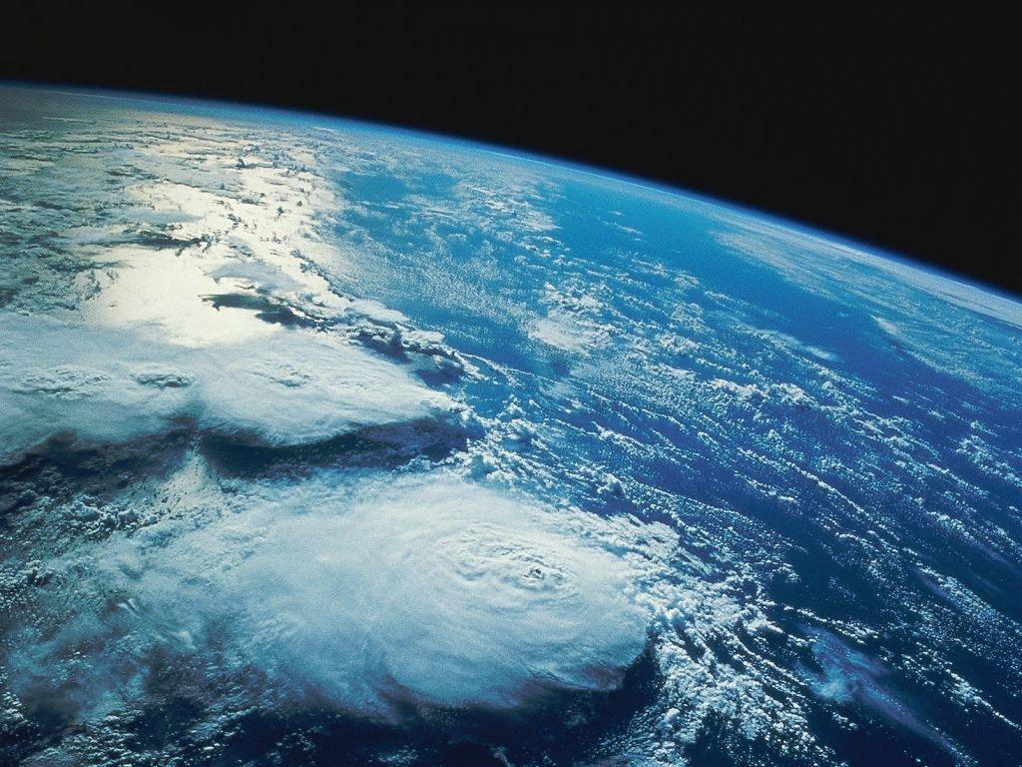
La atmósfera terrestre
¿qué es? ¿por qué es tan importante?
¿cómo se formó?
¿cuál es su composición y estructura?
¿qué fenómenos ocurren en ella?
¿qué es el efecto invernadero? ¿es malo?
¿qué es y para qué sirve la capa de ozono?

Slide 2
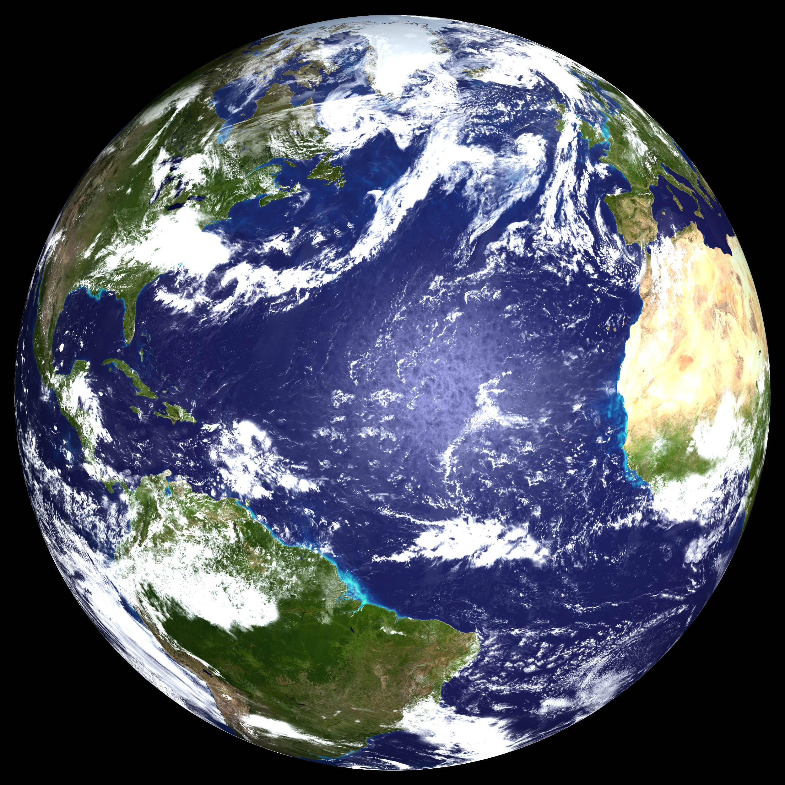
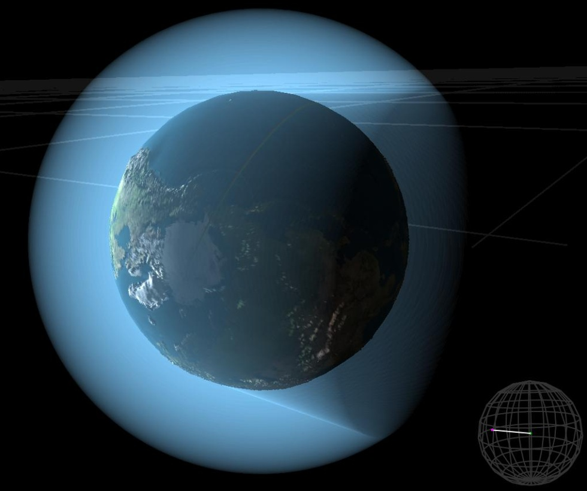
¿qué es la atmósfera?
La atmósfera es la capa externa y gaseosa del planeta Tierra.
Su espesor es aproximadamente de unos 2.000 km pero el 99% de su masa se encuentra en los primeros 50 km

Slide 3
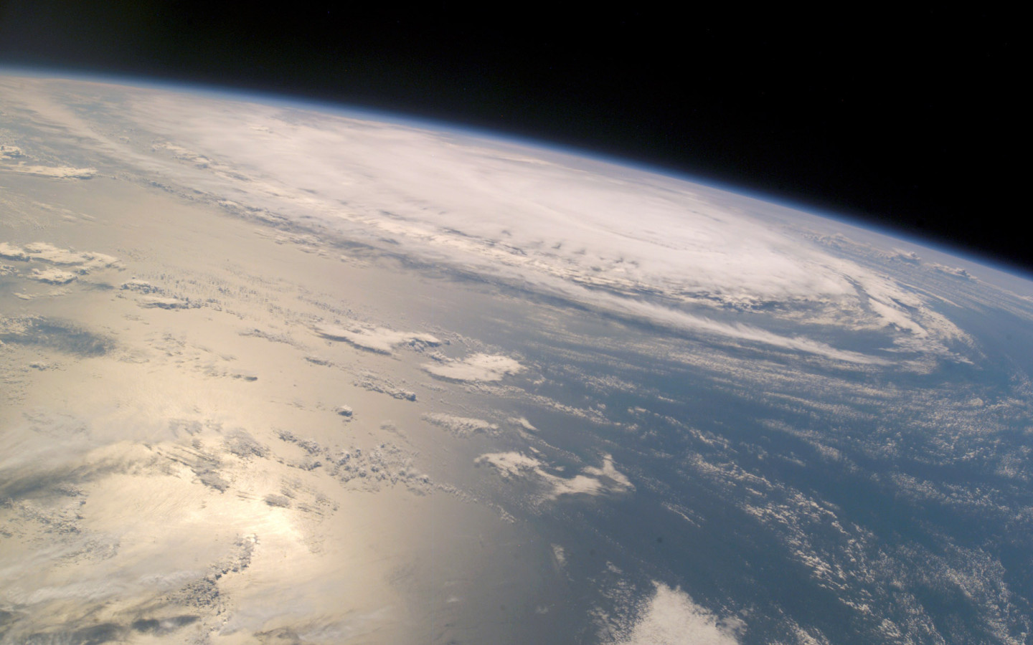
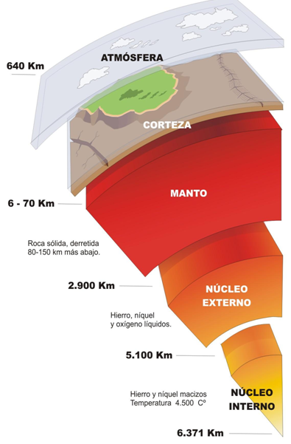
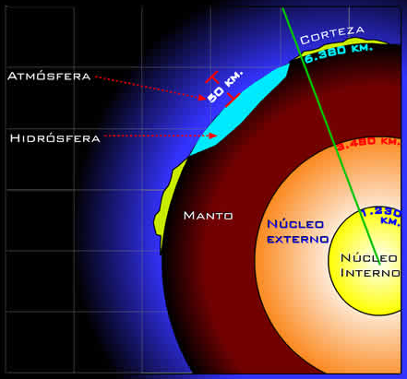

Slide 4
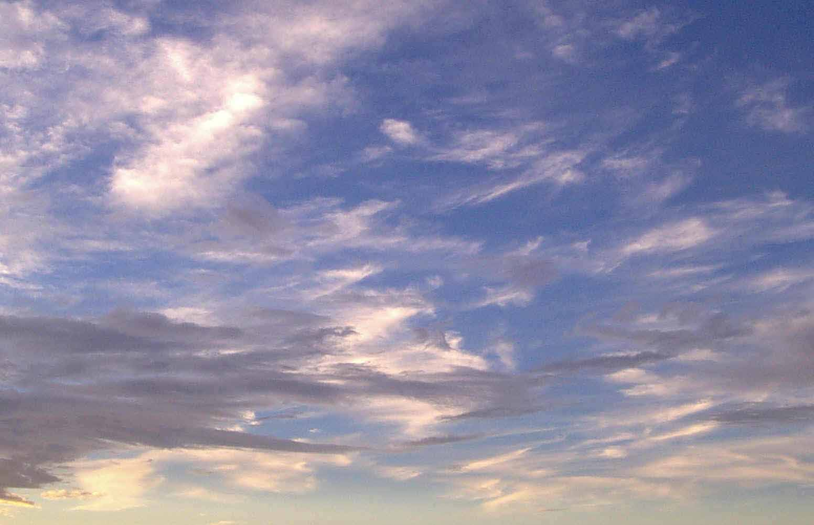
¿por qué es importante?
La atmósfera nos protege de los rayos nocivos del Sol, los rayos ultravioletas UV.
Si no hubiese atmósfera la temperatura de la superficie puede variar más de cien grados entre el día y la noche, como pasa en la Luna, y esto es incompatible con la vida.
En la Luna, donde no hay atmósfera, la temperatura media de la superficie durante el día es de unos 110ºC y durante la noche de –150ºC.

Slide 5
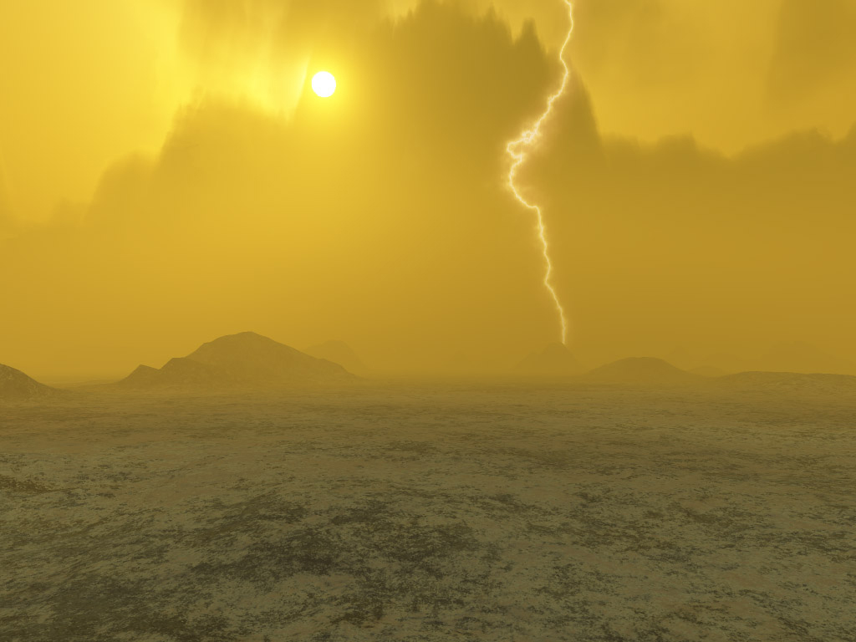
¿cómo se formó?
El planeta Tierra se formó hace unos 4.500 millones de años (Ma). Su atmósfera consistía probablemente de gases abundantes en el sistema solar: Hidrógeno (H) y Helio (He).
Emisiones volcánicas y enfriamiento del magma inyectaron H₂0, CO₂, SO₂, N₂, H₂, Cl₂ a la atmósfera primitiva.
El enfriamiento de la atmósfera primitiva permitió que el vapor de agua condensara y precipitara para formar los océanos.
Hace 2.500 Ma, bacterias (cianobacterias) en el océano comenzaron a producir O₂.
Hace 2.000 Ma ya se parecía a la atmósfera actual.

Slide 6
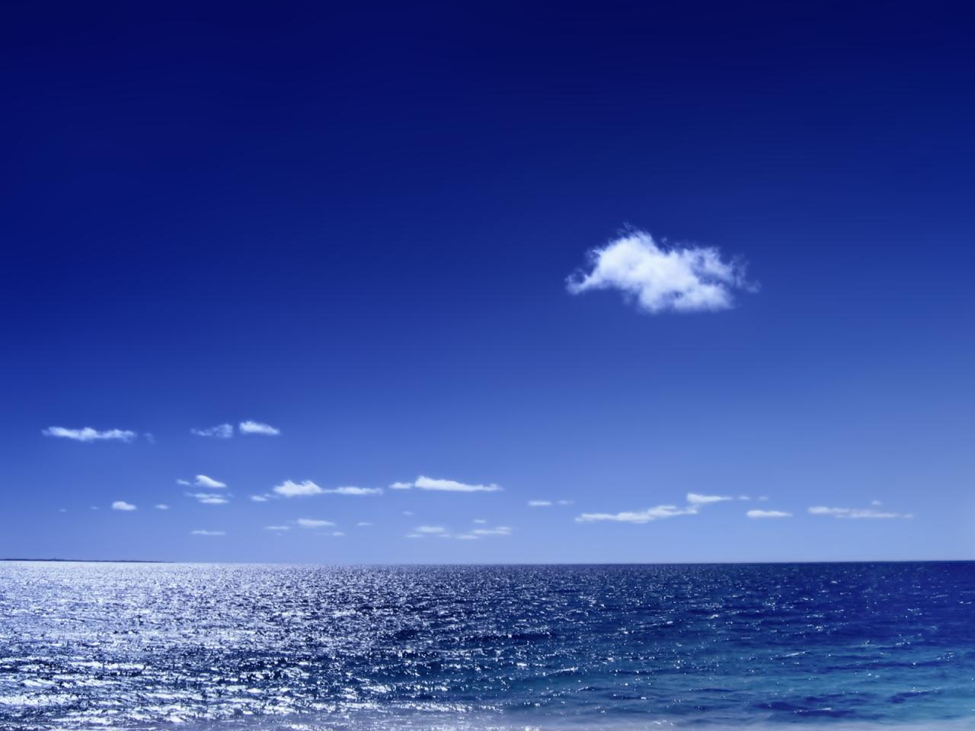
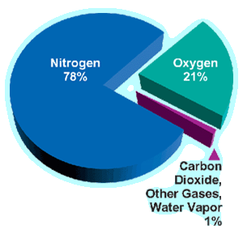
¿cuál es su composición?
La atmósfera es una mezcla de gases, hasta los 80 km su composición es homogénea y es lo que conocemos como aire.
El aire tiene dos componentes básicos que se encuentran en mayor proporción, son el Nitrógeno y el Oxígeno. El primero no cumple ninguna función básica mientras que el segundo es imprescindible para los seres vivos.
Existen otros gases que se encuentran en menor proporción, pero no con ello dejan de ser importantes para el desarrollo de la vida en la Tierra

Slide 7
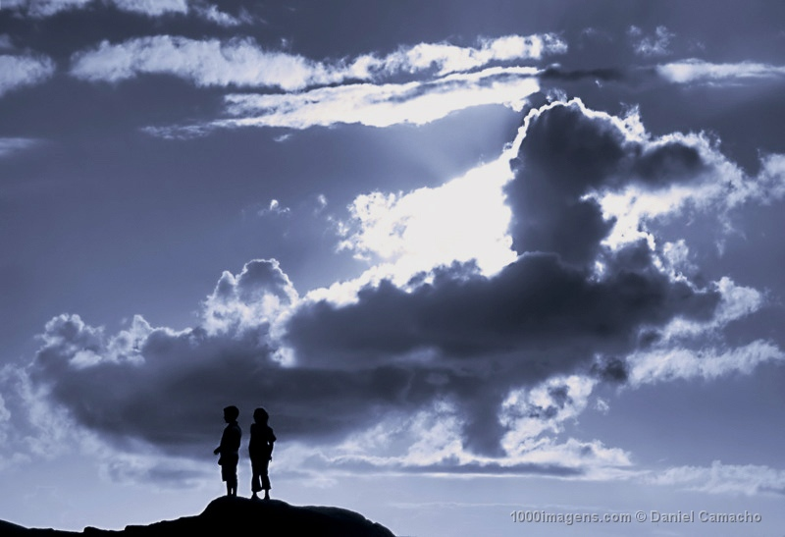
El ozono: que es una forma de oxígeno O₃, se concentra sobre todo en la estratosfera formando la llamada capa de ozono que protege a los seres vivos de los rayos ultravioletas.
El dióxido de carbono: CO₂, es imprescindible para que las plantas realicen la fotosíntesis y es necesario para que se produzca el efecto invernadero.
El vapor de agua: H₂O que procede en gran parte de la evaporación del agua de los mares , ríos y lagos, y del él depende los fenómenos atmosféricos que ocurren en la troposfera como la lluvia, niebla, escarcha…

Slide 8
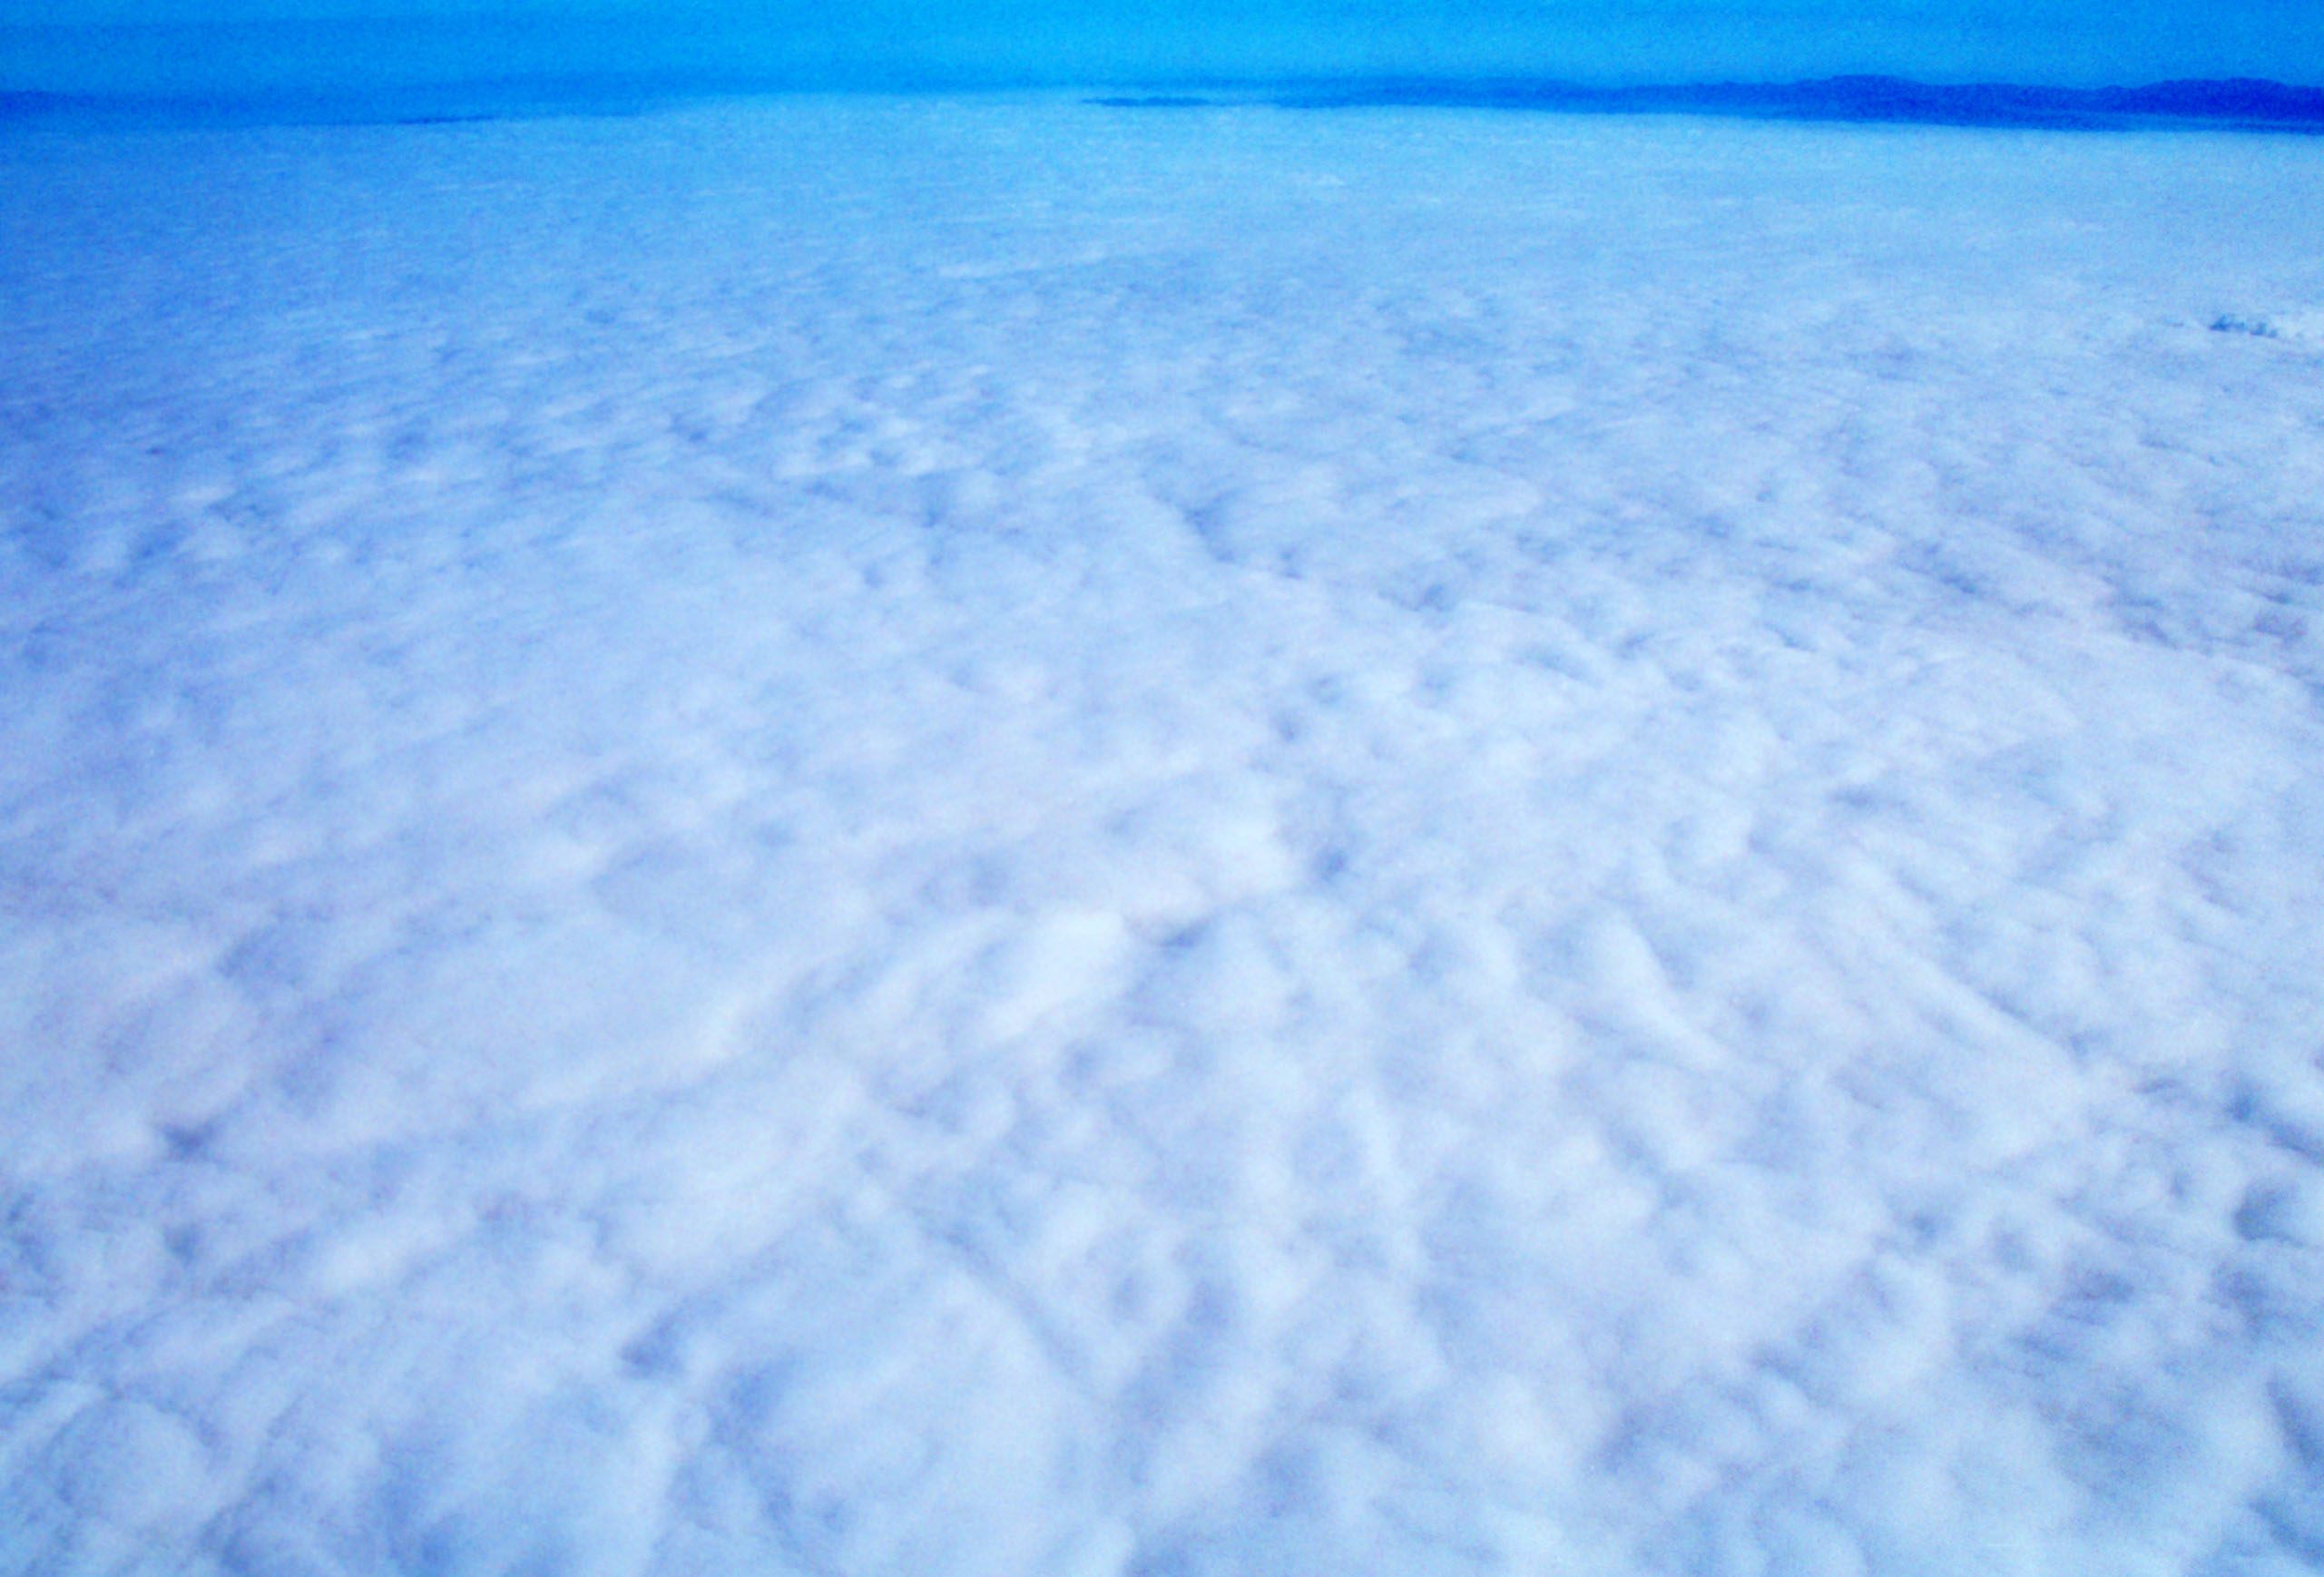
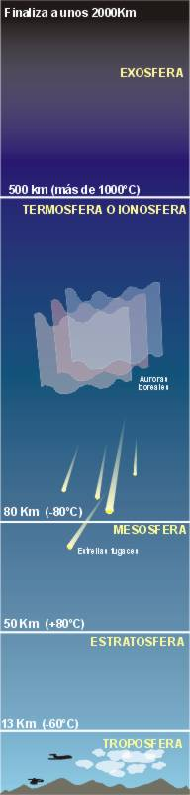
 | 5 . Exosfera. Es la capa más externa de la atmósfera. Empieza a partir de los 500 km de altura. Presenta pocas moléculas de aire y muy separadas, por lo cual es muy difícil saber dónde acaba (aproximadamente debe llegar a los 2000 km). 4 . Termosfera o ionosfera. Empieza a los 80 km y llega hasta los 500 km. A medida que se asciende la temperatura pasa de unos -80 ºC a más de 1000 ºC, de aquí el nombre de termosfera . Contiene partículas cargadas de electricidad (iones), de aquí el nombre de ionosfera. En ella se producen las auroras boreales que se observan desde las zonas polares. 3 . Mesosfera. Empieza a los 50 km y llega hasta los 80 km. Es una capa sin ozono ni vapor de agua. En ella los meteoritos llegan a ponerse incandescentes y se producen las estrellas fugaces. La temperatura desciende de unos 80 ºC a los 50 km hasta unos -80 ºC a los 80 km. 2 . Estratosfera. Empieza a los 13 km y llega hasta los 50 km. En ella predominan los movimientos horizontales del aire, de aquí su nombre. Contiene la capa de ozono que absorbe las radiaciones UV. Esta reacción desprende energía y ello provoca un aumento de la temperatura de unos -60 ºC a los 13 km hasta casi los 80 ºC a los 50 km. 1 . Troposfera. Llega hasta los 13 km. Contiene el 80% de los gases y casi todo el vapor de agua. En ella cada 100 m más de altura la temperatura desciende 0,65 ºC llegando a -60 ºC a los 13 km. Predominan los movimientos verticales de aire, como las denominadas corrientes de convección. En ella se producen las precipitaciones (lluvias y nevadas).
5
4
3
2
1

Slide 9
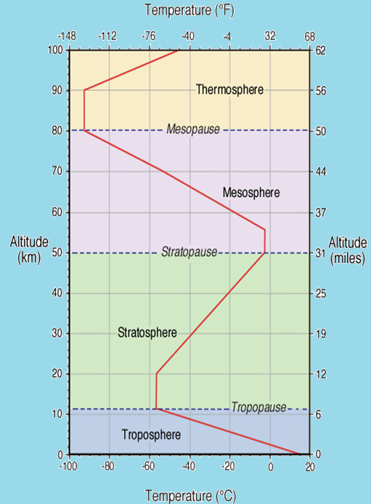

Slide 10
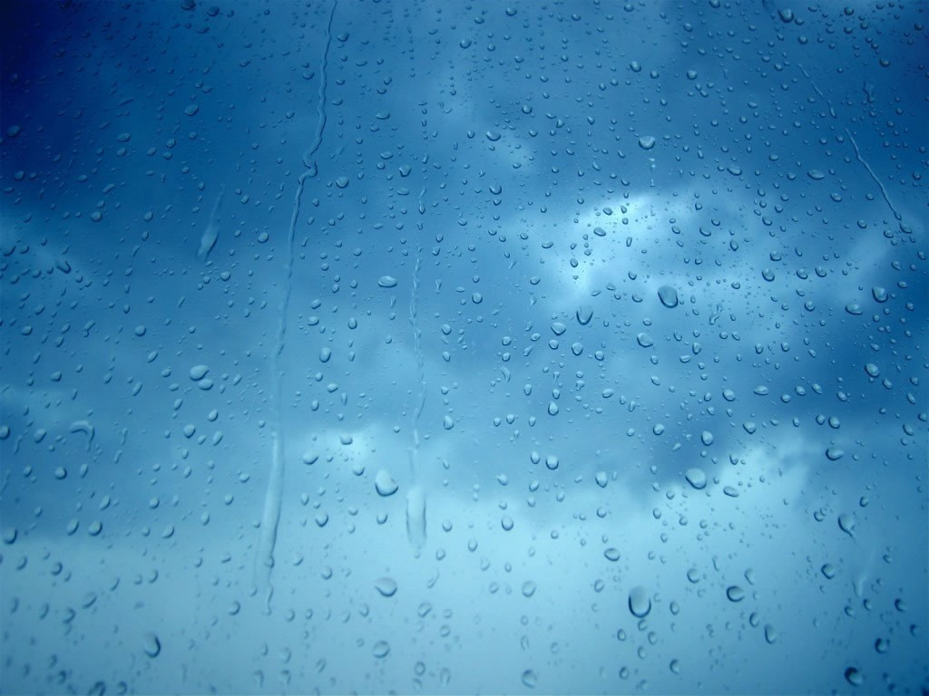
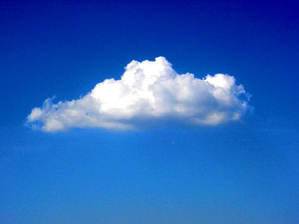
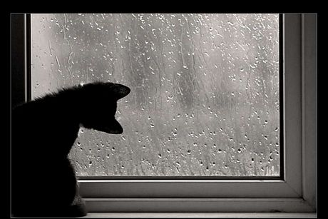
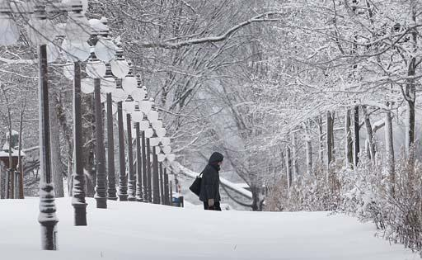
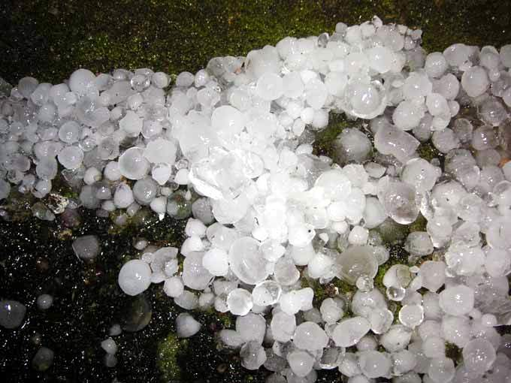
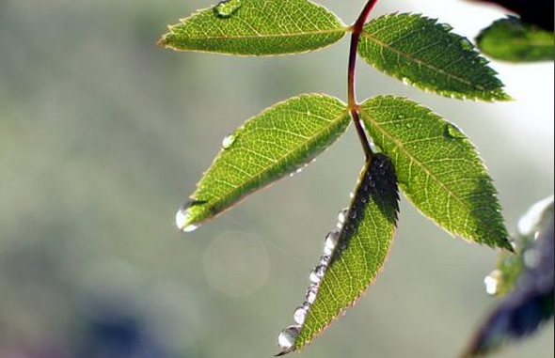
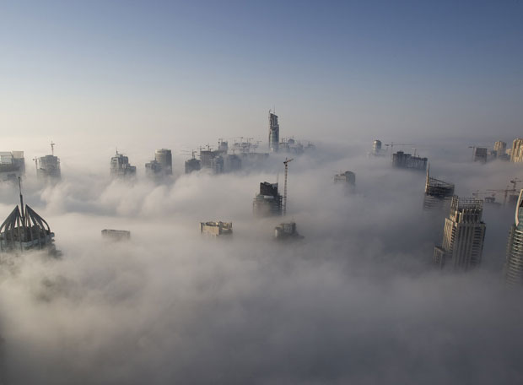
¿Qué son los fenómenos atmosféricos?
Nubes
Lluvia
Nieve
Granizo
Rocío
Niebla

Slide 11
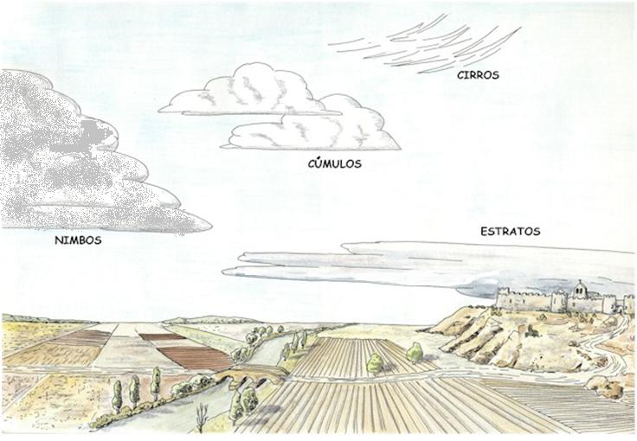

Slide 12
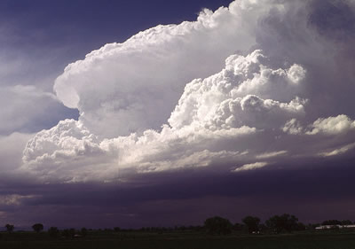
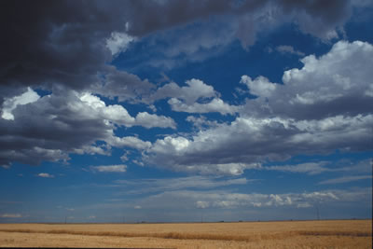
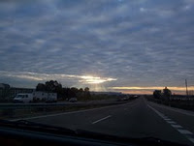
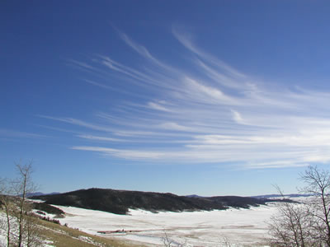

Slide 13
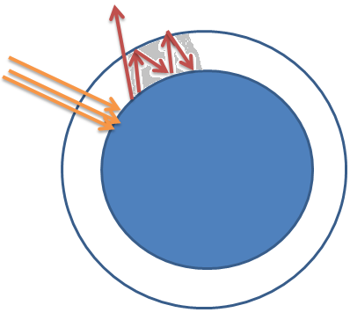
El efecto invernadero
El dióxido de carbono es el gas que captan las plantas para producir la materia orgánica mediante la fotosíntesis. También es el gas que desprenden animales y plantas al respirar y el que se produce en incendios y combustiones.
Este gas permite la entrada de las radiaciones solares pero no la salida del calor que desprenden las rocas y el agua calentada.
Este fenómeno, denominado efecto invernadero, es natural y bueno ya que ayuda a mantener estable la temperatura ambiental del planeta.
Lamentablemente, el CO2 aumenta por la combustión del petróleo y del carbón, causando el calentamiento excesivo del planeta y produciendo un cambio climático.

Slide 14
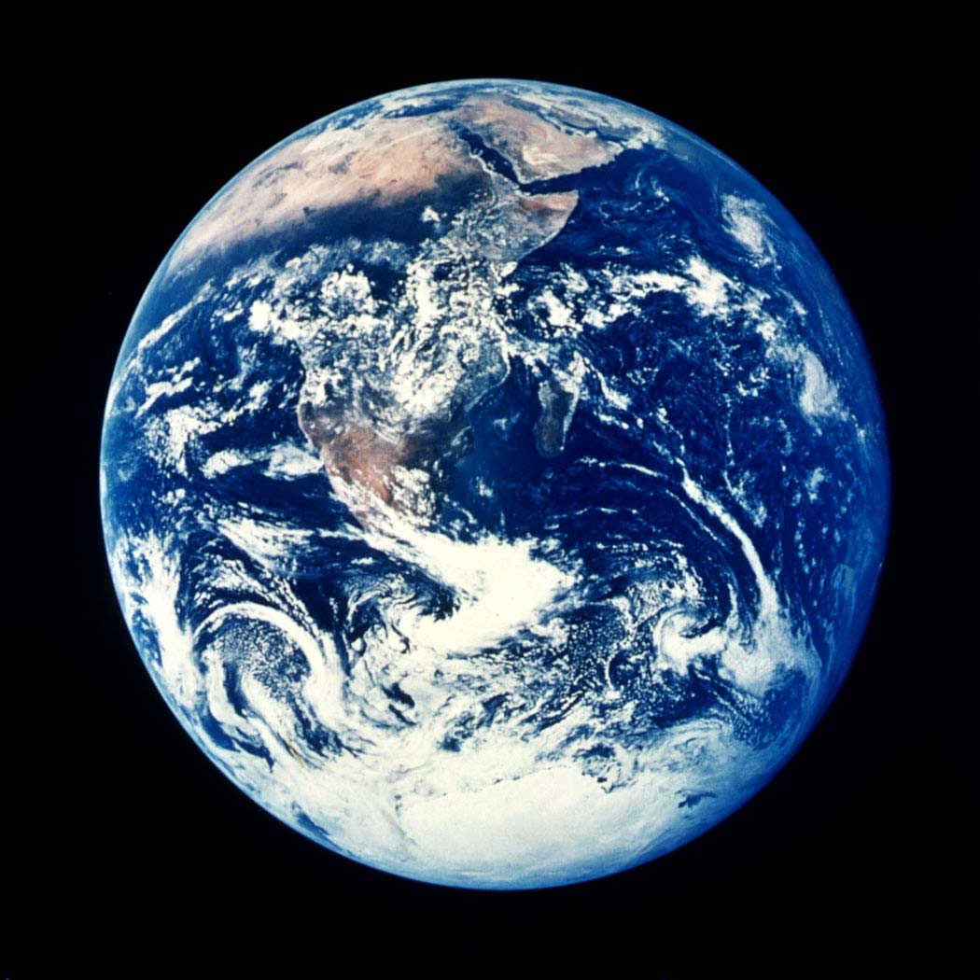
¿Es malo el efecto invernadero?

Slide 15
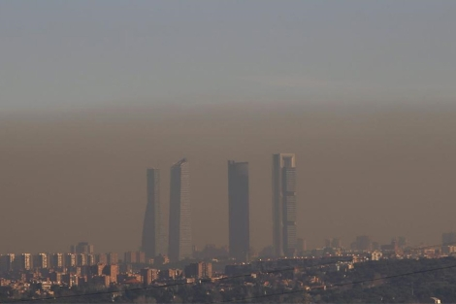
La boina de Madrid

Slide 16
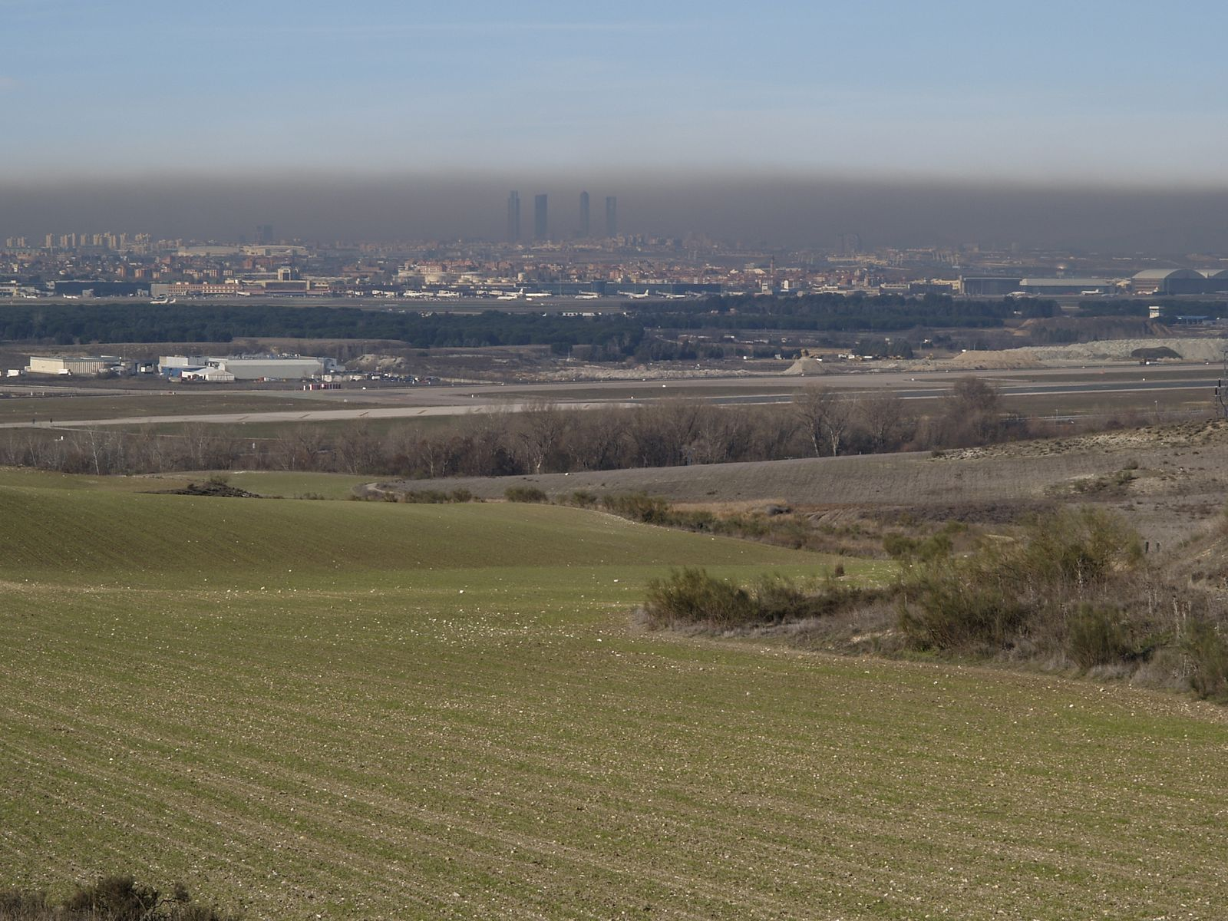
La boina de Madrid

Slide 17
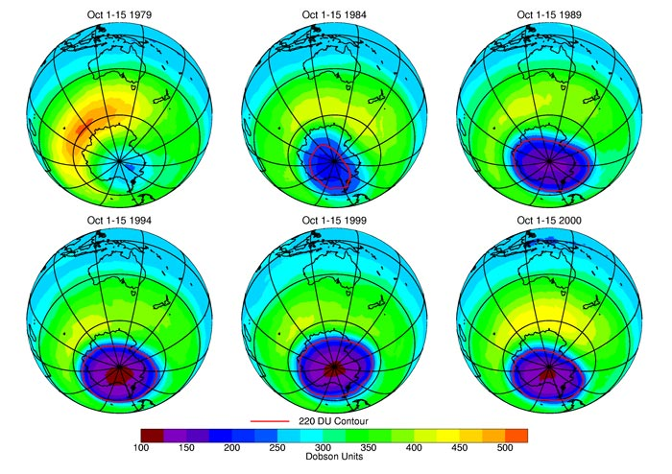
El agujero de la capa de ozono
Reducción del grosor de la capa de ozono sobre todo en la zona de la Antártida.
Sobre todo por los CFC. Usados en neveras, aire acondicionado y aerosoles.
Menos ozono significa menos protección contra los rayos UV.
En el Hombre: cáncer de piel, cataratas en los ojos y disminución de las defensas.
En las plantas: altera su funcionamiento en la nutrición y crecimiento.

Slide 18
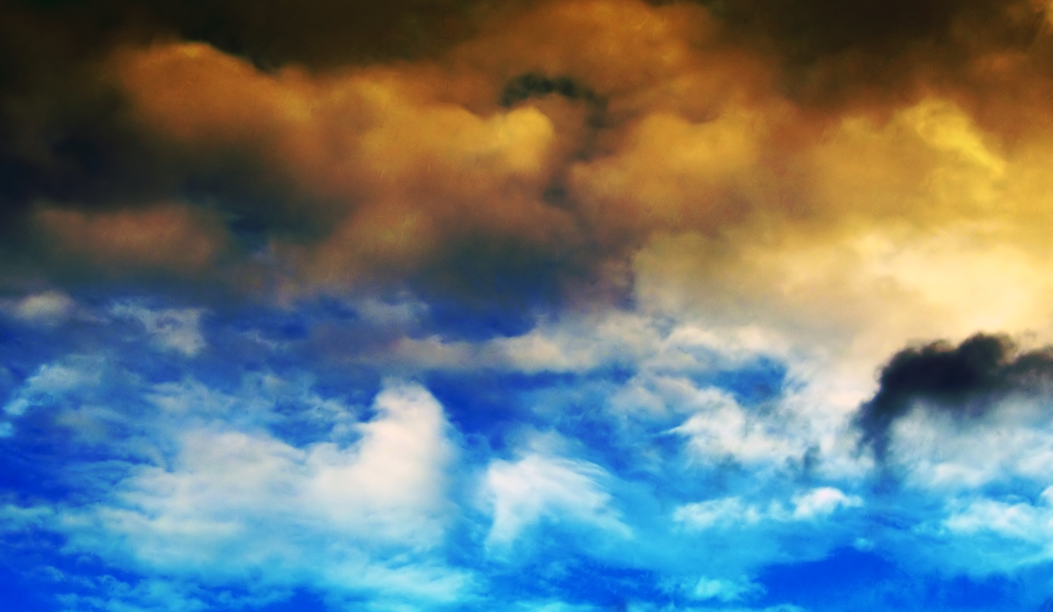
¿Qué contamina la atmósfera?
Dióxido de carbono: CO2 permite la entrada de las radiaciones solares pero no la salida del calor por lo que aumenta el efecto invernadero.
Metano: CH4 aumenta el efecto invernadero al igual que el dióxido de carbono.
CFC Clorofluorocarbonados: destruyen las moléculas de ozono O3 .
Óxidos de azufre y óxidos de nitrógeno: se mezclan con el vapor de agua en las nubes y generan las lluvias ácidas.
Partículas en suspensión: del humo y polvo, generan enfermedades respiratorias.
Dioxinas: favorecen la aparición de tumores.

Slide 19
¿Qué podemos hacer para mejorar la calidad del aire?

Slide 20
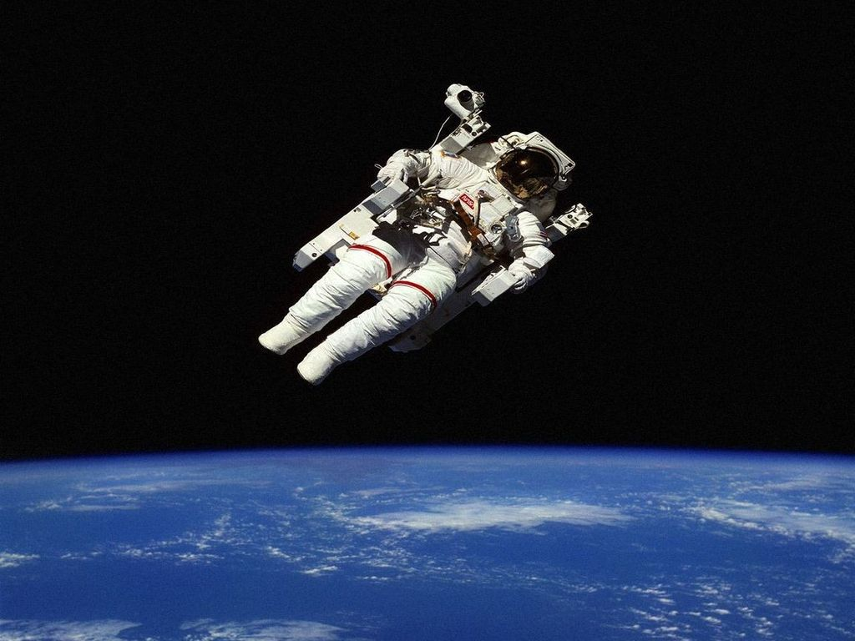
¿Por qué un astronauta lleva un traje especial?
1- La presión
Al estar en el vacío se necesita un traje presurizado para poder sobrevivir.
2- El oxígeno
Se necesario un suministro de oxígeno, el cual es controlado por un dispositivo en el traje.
3- La temperatura
Hay grandes variaciones de temperatura en el espacio, ya que no está la atmósfera para la convección, entonces el traje trae consigo un sistema de regulación de temperatura.
4- La radiación UV
El traje sirve de protección contra la radiación ultravioleta, ya que la atmosfera como protectora no está presente.
5- La comunicación
El traje trae consigo un sistema de comunicaciones, ya que en el vacío no se transmite el sonido (y además está puesto el casco).

Slide 21
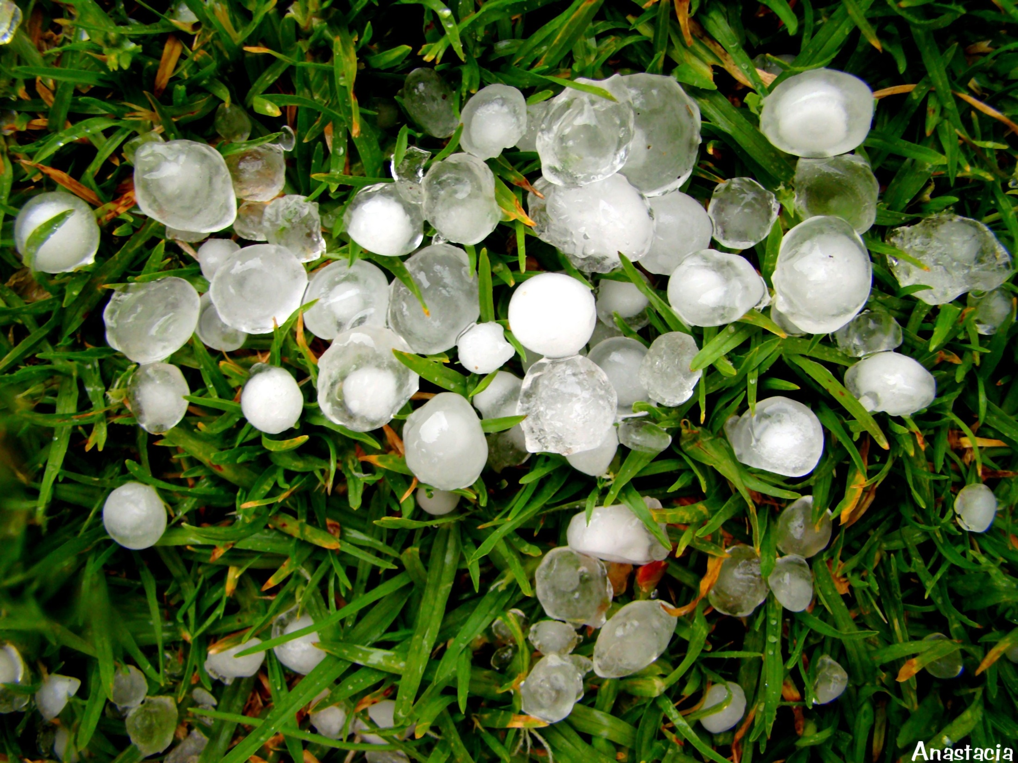
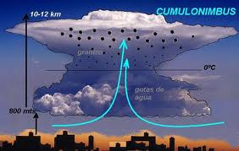
¿Por qué en verano graniza y no nieva?
1- El suelo está muy caliente y el agua se evapora muy rápido
2- Se forma una nube que asciende muy rápido
3- La temperatura en la parte superior de la troposfera es muy baja y la nube se congela y cae como granizo
4- Si el ascenso de la nube es más lento llueve

Slide 22
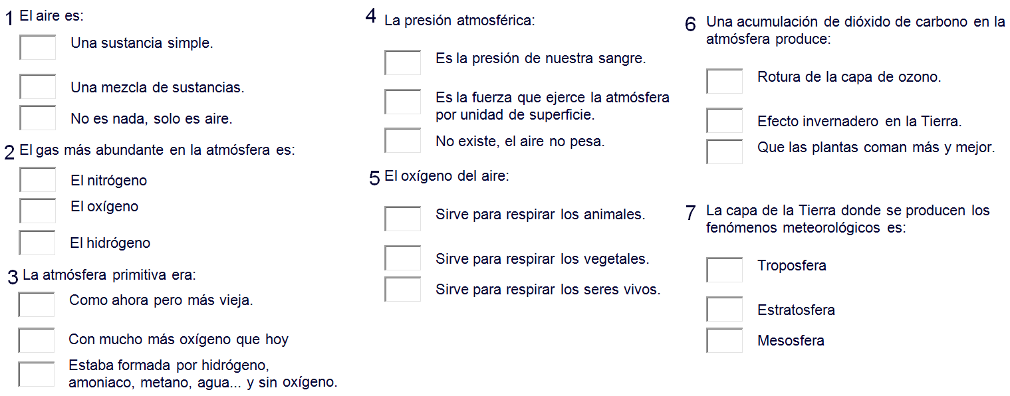
Ejercicios tema 2.
8. ¿De dónde proviene el oxígeno de la atmósfera?

Slide 23
Ejercicios tema 2.
Efecto invernadero | Capa de ozono
Gas más importante: | Gas más importante:
Capa de la atmósfera en la que se produce: | Capa de la atmósfera en la que se produce:
Es bueno para la vida en la Tierra porque: | Es bueno para la vida en la Tierra porque:
Es peligroso para la vida en la Tierra si: | Es peligroso para la vida en la Tierra si:

Slide 24
Glosario tema 2.
1
Atmósfera
2
Troposfera
Efecto invernadero
3
Capa de ozono
Clorofluorocarbonos CFC
Cianobacterias

